Slide 1

ỦY BAN NHÂN DÂN QUẬN LONG BIÊN
TRƯỜNG TIỂU HỌC ÁI MỘ B
MÔN: TỰ NHIÊN VÀ XÃ HỘI
LỚP 2
BÀI 8: AN TOÀN KHI Ở TRƯỜNG

Slide 2

CHỦ ĐỀ 2
TRƯỜNG HỌC
BÀI 8
AN TOÀN
KHI Ở TRƯỜNG

Slide 3

Em từng thấy những hoạt động nào nguy hiểm ở trường chưa?
Nói nguyên nhân xảy ra tình huống đó?

Slide 4

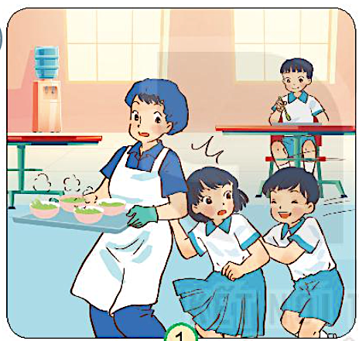
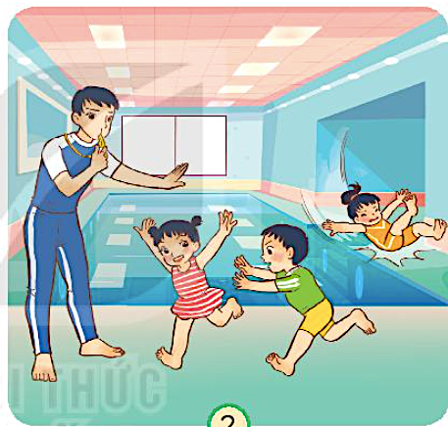
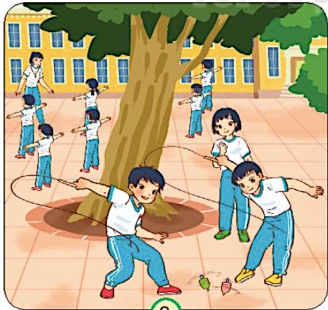

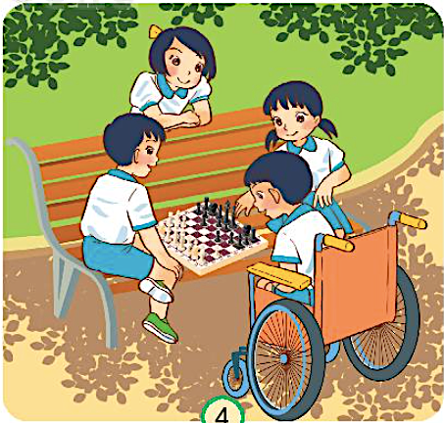
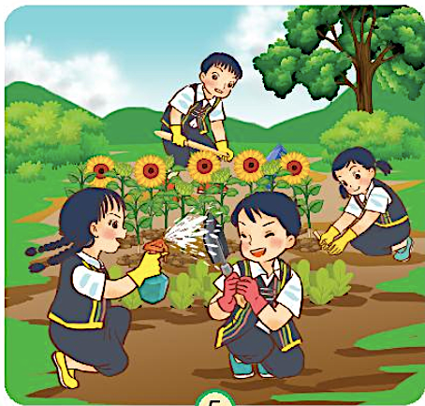
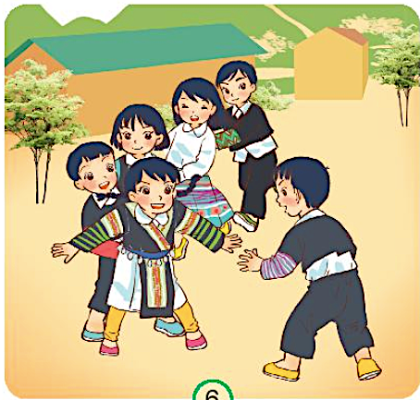

KHÁM PHÁ
Quan sát và cho biết tình huống nào dưới đây nguy hiểm? Vì sao?
1
2
3
4
5
6

Slide 5
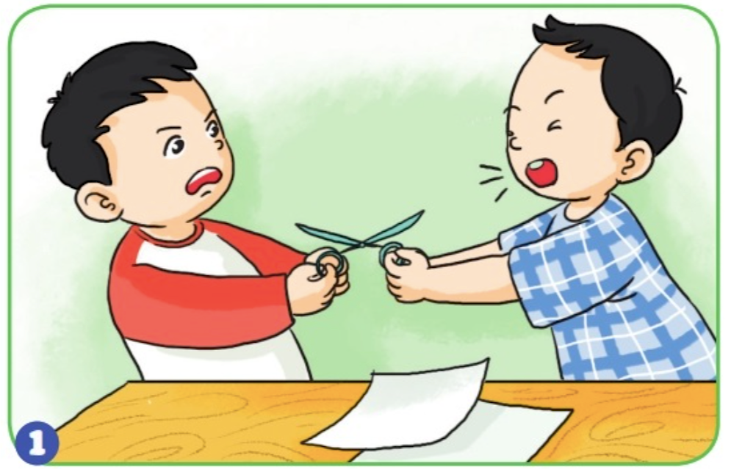
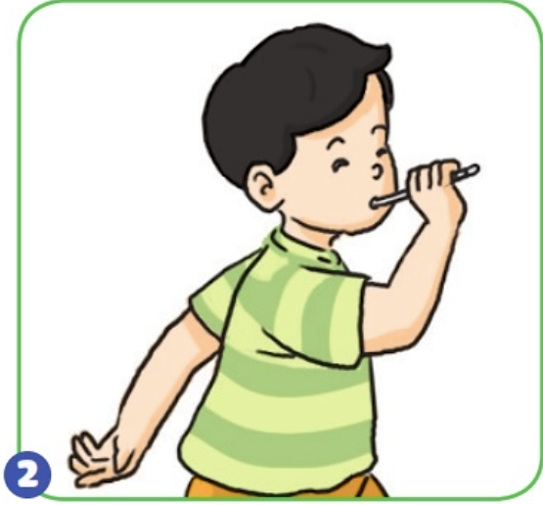
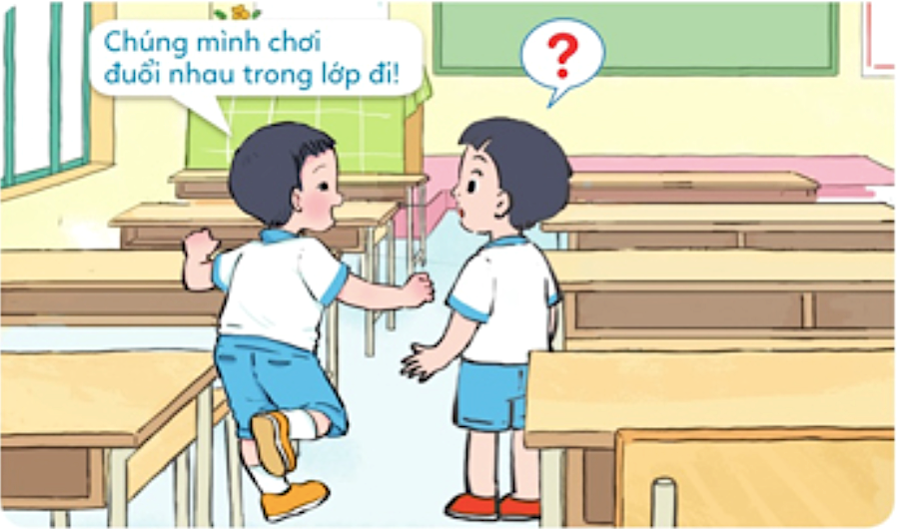
2. THẢO LUẬN
Em và các bạn thường tham gia những hoạt động nào ở trường?
Hoạt động học
3
Tranh giành kéo
Ngậm bút chì
Chạy trong lớp

Slide 6
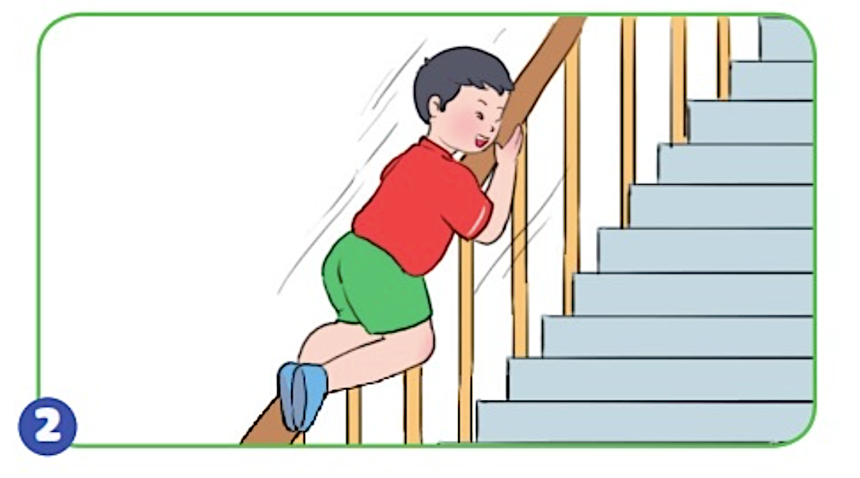
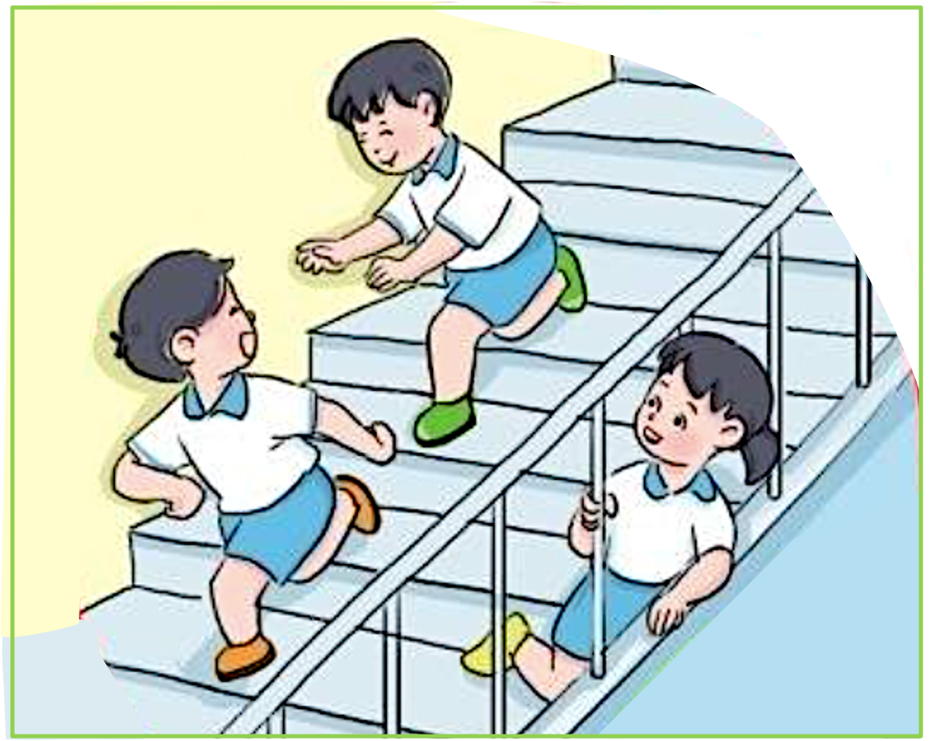
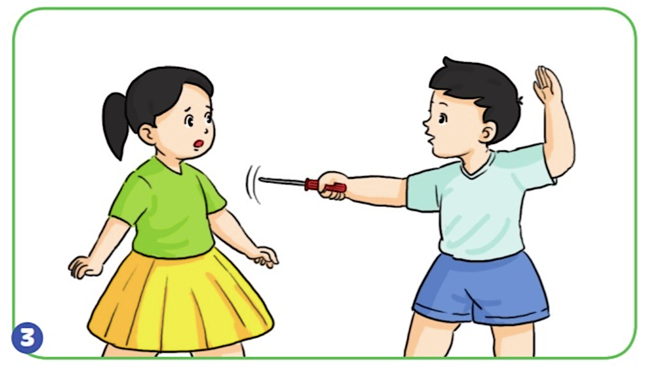
Hoạt động chơi
Trượt lan can
1
3
Chạy trên cầu thang
Nghịch các vật sắc nhọn

Slide 7
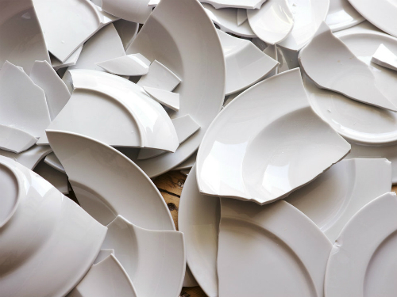

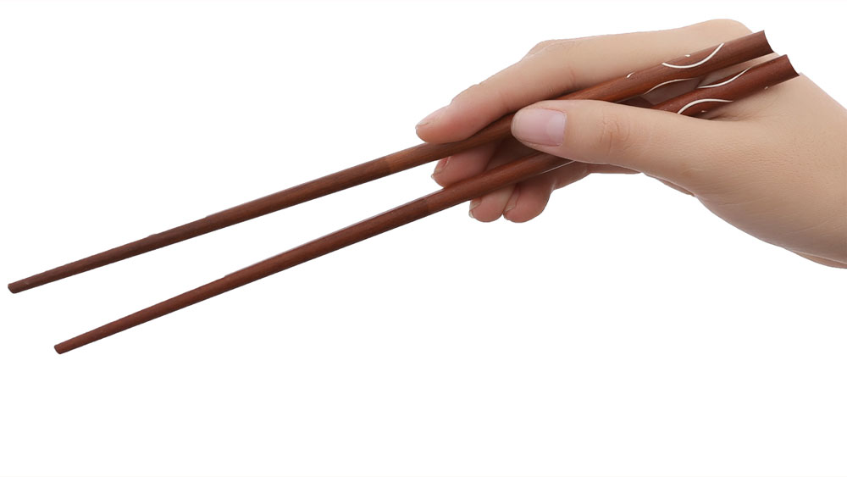
Hoạt động bán trú
Xiên
Đũa
Mảnh vỡ

Slide 8
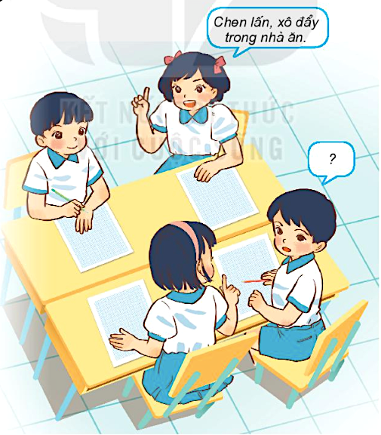
Em cần làm gì để phòng tránh nguy hiểm khi tham gia các hoạt động ở trường?
Không chạy, nhảy trong nhà ăn.

Slide 9

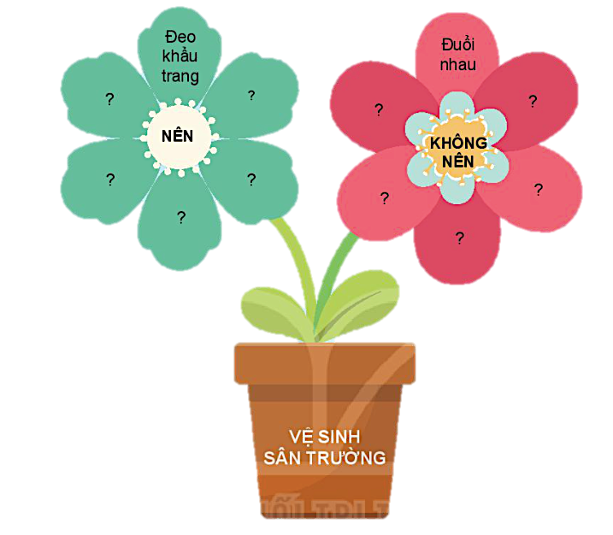
Gắn cánh hoa phù hợp với những điều nên và không nên khi tham gia hoạt động ở trường.
Đeo khẩu trang
Đuổi nhau
VỆ SINH
SÂN TRƯỜNG

Slide 10

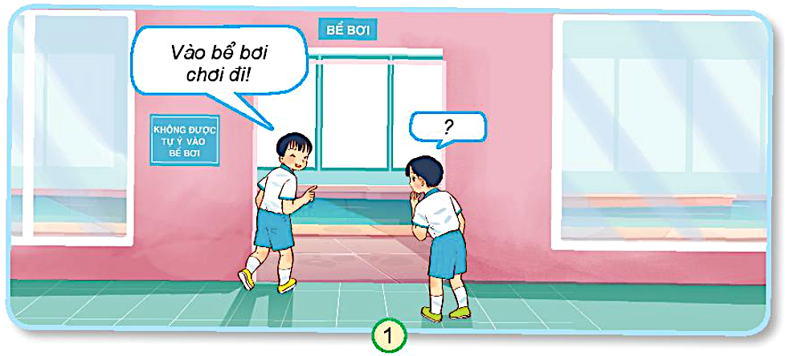
1. Em sẽ nói gì khi gặp những tình huống sau?

Slide 11
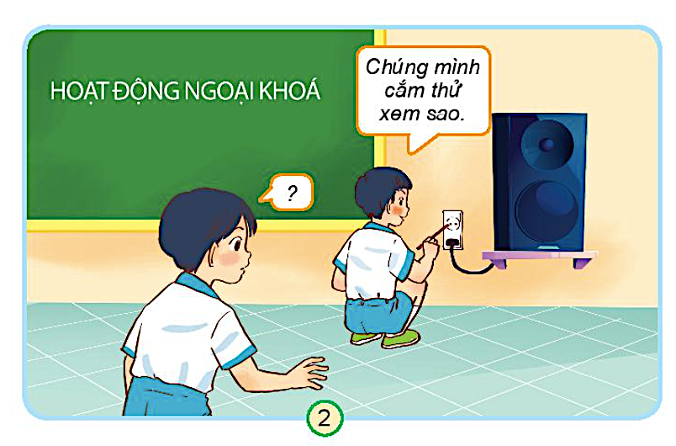
1. Em sẽ nói gì khi gặp những tình huống sau?

Slide 12
2. Viết điều em cam kết để đảm bảo an toàn khi tham gia hoạt động ở trường. Chia sẻ những điều đó với thầy cô, bạn bè, người thân.
VIỆC NÊN LÀM
KHÔNG nghịch nước ở nhà vệ sinh.
KHÔNG ………
………

Slide 13

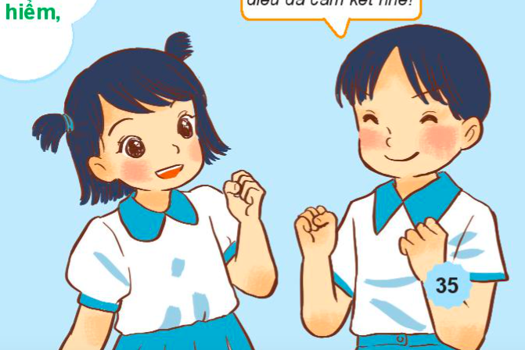
Khi tham gia hoạt động ở trường, nhớ giữ an toàn và phòng tránh nguy hiểm, rủi ro em nhé!
Chúng mình sẽ thực hiện nhữnng điều đã cam kết nhé!

